Slide 1

PYTHON FOR DATA SCIENCE
Olaf Kouamo
DSNVA – V2018– 10/1092018 -> 23/10/2018

Slide 2


ROLE DU DATA SCIENTIST
_{Data projects}
12 ^{launched in}
production since 2010
●
En charge de la récupération de données
●
Traitement de données pour leur donner de la valeur
●
Son rôle est de faire parler les données et de les mettre
au service d’une entreprise

Slide 3
ETAPE D UN PROJET DATA SCIENCE
Step by step
Collection des données de différentes sources
Détection (et correction) des erreurs dans les données
Création des nouvelles caractéristiques à partir de données
Application des algorithmes
Evaluation de performance du modèle
Mise en production du modèle
Nettoyage de données
Feature engineering
Modélisation
Evaluation
Déploiement

Slide 4


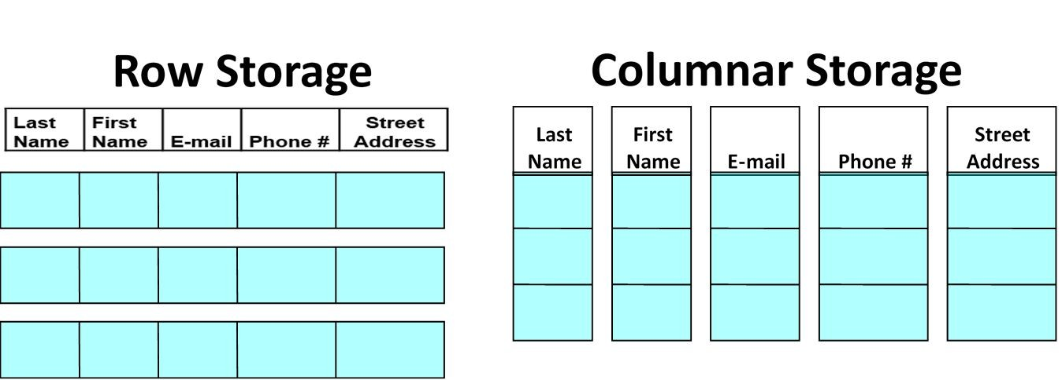
RECUPERATION DES DONNES
Step by step
Stockage
Format:
● csv
● parquet
Collection des données de différentes sources
Récupération des données
En interne
Sur le cloud
Données internes
Données externes
données client
open data
bonne connaissance
connaissance moyenne
fiables
bruyantes
disponibles
scraping

Slide 5
Nettoyage de données
Step by step
Collection des données de différentes sources
Détection (et correction) des erreurs dans les données
Récupération des données
Nettoyage de données

Slide 6
Nettoyage de données
Nettoyage de données
valeurs manquantes
suppression ou imputation
valeurs aberrantes
détection et correction
valeurs incohérentes
détection et correction
données dupliquées
dédoublonnage
Date
Pays
Vente
2018-04-01 22:23:34
France
2500
2018-04-01 22:23:34
Angleterre
2018-04-01 22:23:34
Pologne
-200
2018-04-01 22:23:34
Pologne
-200

Slide 7
Feature engineering
Step by step
Collection des données de différentes sources
Détection (et correction) des erreurs dans les données
Création des nouvelles caractéristiques à partir de données
Récupération des données
Nettoyage de données
Feature engineering
nettoyées

Slide 8

Feature engineering
Feature engineering
Transformer des données pour obtenir des nouvelles
caractéristiques
(features).
La transformation a pour but d’enrichir les
données et apporter la valeur pour la modélisation
Transformations
● normalisation
● one hot encoding
Création des features de manière intuitive
● caractéristiques liées à la date/heure
● connaissance métier
Date
Pays
Vente
2018-04-01
France
2500
Date
Weekday
FR
EN
PL
Vente
2018-04-02
Angleterre
1500
2018-04-01
Sun
1
0
0
2500
2018-04-01
Pologne
-200
2018-04-02
Mon
0
1
0
1500
2018-04-01
Pologne
-200
2018-04-01
Mon
0
0
1
200
Feature engineering

Slide 9
Modélisation
Step by step
Collection des données de différentes sources
Détection (et correction) des erreurs dans les données
Création des nouvelles caractéristiques à partir de données
Application des algorithmes
Récupération des données
Nettoyage de données
Feature engineering
nettoyées
Modélisation

Slide 10
Les techniques d’apprentissage
Algorithmes
UNSUPERVISED
LEARNING
CLUSTERING
MACHINE LEARNING
CLASSIFICATION
SUPERVISED
LEARNING
RÉGRESSION

Slide 11
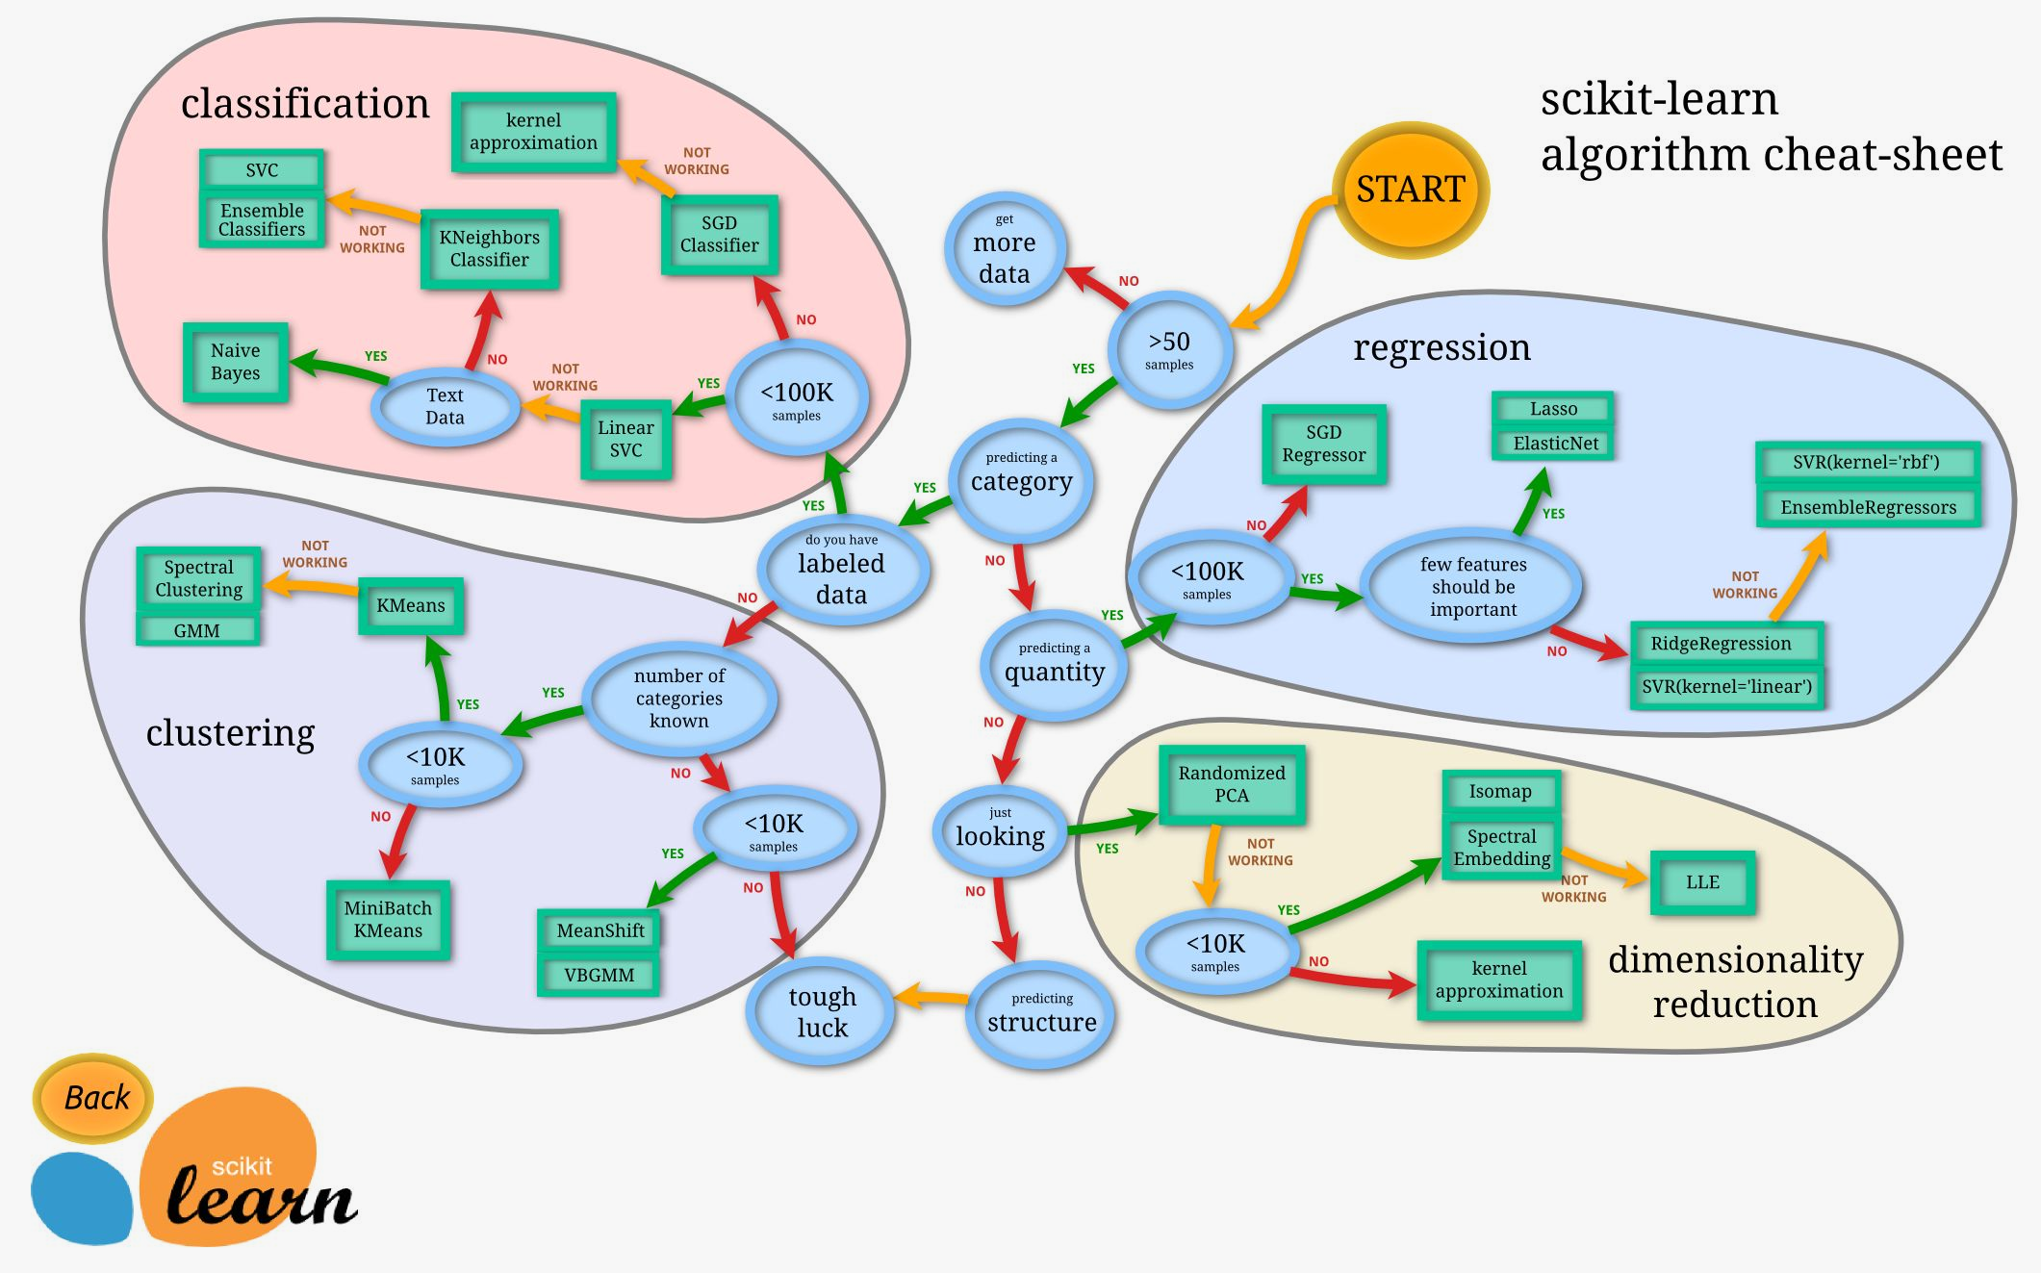
Algorithmes
Algorithmes

Slide 12
Evaluation
Step by step
Collection des données de différentes sources
Détection (et correction) des erreurs dans les données
Création des nouvelles caractéristiques à partir de données
Application des algorithmes
Evaluation de performance du modèle
Récupération des données
Nettoyage de données
Feature engineering
nettoyées
Modélisation
Evaluation

Slide 13
Evaluation
Dataset split
DATASET
TRAINING SET
VALIDATION SET
TEST SET

Slide 14
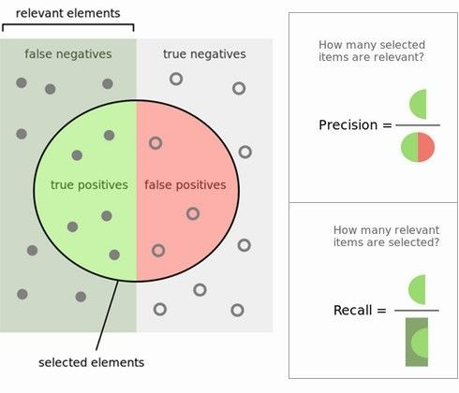
Mesure de performance
Comment évaluer mon modèle?
Classification
Précision
Recall
Régression
MAE
Mean Absolute Error
RMSLE
Root mean squared logarithmic error
_{R}2
Coefficient de détermination

Slide 15
Déploiement
Step by step
Collection des données de différentes sources
Détection (et correction) des erreurs dans les données
Création des nouvelles caractéristiques à partir de données
Application des algorithmes ex. classification
Evaluation de performance du modèle
Mise en production du modèle
Récupération des données
Nettoyage de données
Feature engineering
nettoyées
Modélisation
Evaluation
Déploiement

Slide 16


Déploiement
La “MEP” : Mise En Production
Environnement de pré production et de production
Versionning du code
Testing
Packaging du code
Outils:
★ Git
★ Python/Scala
★ Jupyter notebook
★ ^{Spark}

Slide 17


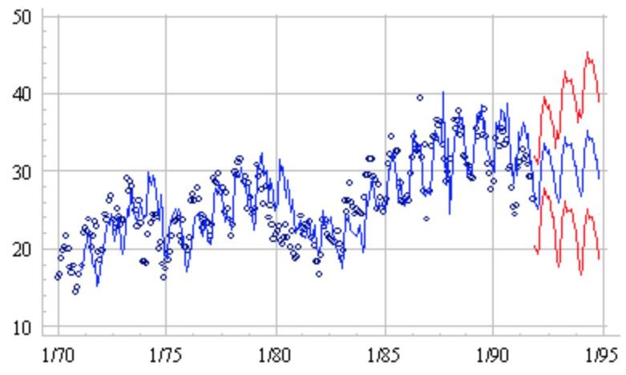
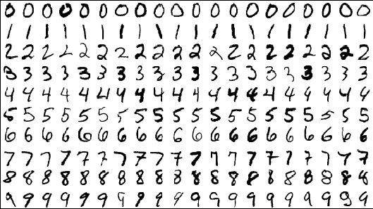

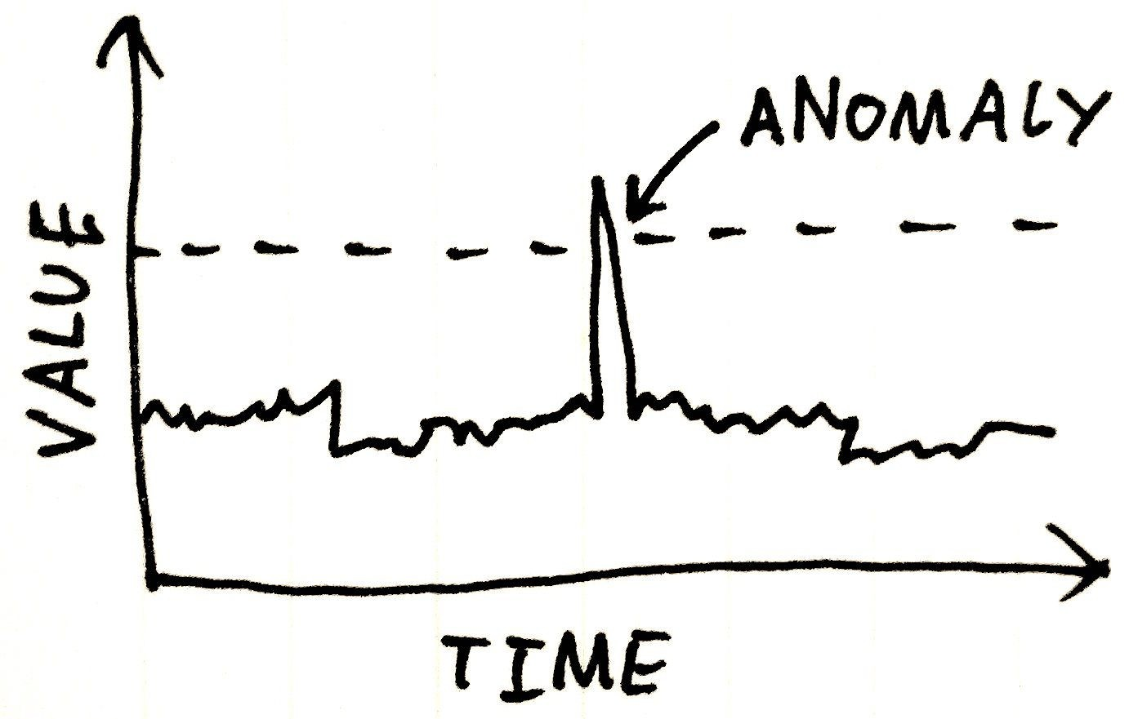
Projets
Quels types de projets?
système de recommandations
segmentation des clients
a
nalyse prédictive
analyse des images _{chatbot}
d
étection des anomalies

Slide 18
Merci
Questions?
https://kahoot.it
/

